Slide 1

Rutarea în reţele IP
Protocoale de rutare (routed protocols) permit ruterelor:
să descopere topologia reţelei (descoperă vecinii)
să facă schimb de informaţii despre distanţe
să construiască Tabele de rutare
Exemple de protocoale: RIP, IGRP, OSPF, BGP, EIGRP
Protocoale rutabile (routing protocols) permit:
identificarea nodurilor de reţea pe baza unui sistem de adrese ierarhizat
dirijarea pachetelor prin reţea de la sursă la destinaţie
Exemple: IP, IPX, AppleTalk
Conceptul de rută:
- o succesiune de noduri (reţele) de la o sursă la o destinaţie
- o informaţie deţinută de către un ruter despre o anumită reţea.
Caracteristicile unei rute: adresa reţelei, masca de reţea, adresa următorului salt, interfaţa de ieşire, metrica, distanţa administrativă
Trei feluri de rute:
Direct conectate
Statice
Dinamice

Slide 2
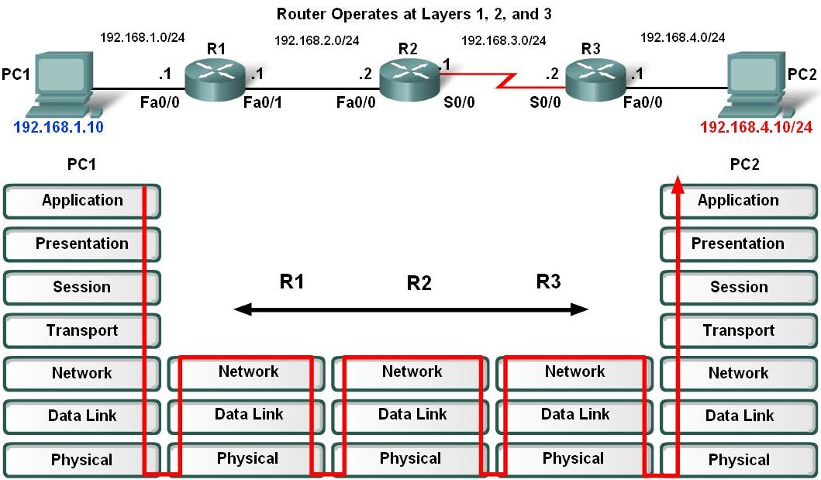
Rutarea în reţele IP
Ruterele operează la nivelele 1, 2 & 3
Ruterul recepţionează un pachet de biţi codaţi
Biţii sunt decodaţi şi trecuţi la nivelul 2
Ruterul decapsulează cadrul (înlătură antetul şi coada)
Pachetul rămas este trimis nivelului 3
Se ia decizia de rutare examinând adresa destinaţie
Pachetul este reîncapsulat şi trimis pe interfaţa de ieşire citită din Tabelul de rutare

Slide 3

Rutarea în reţele IP
Procesul de rutare conţine două procese:
Determinarea căii optime – construirea Tabelei de rutare
Comutarea pachetelor (forwarding) – trimiterea de pe o interfaţă a unui ruter pe alta
Există două modalităţi de evaluare a unei rute:
Metrica
Distanţa administrativă
Reţele direct conectate: Ruterele cunosc doar reţelele direct conectate, nu au niciun protocol de rutare configurat

Slide 4
Rutarea în reţele IP
Rute statice
Rutele statice care specifică următorul salt au distanţa administrativă 1
Rutele statice care specifică interfaţa de ieşire au distanţa administrativă 0
Nu este necesară configurarea de rute statice pentru reţele direct conectate
În cazul rutelor statice via legături punct la punct se specifică numai interfaţa de
ieşire, deoarece adresa următorului salt nu este folosită
În cazul rutelor statice via reţele de difuzare (Ethernet), se indică specificarea
următorului salt, doar interfaţa nefiind suficientă
Rute default
Este o rută statică specială
Se mai numeşte şi “quad zero route”
Toate pachetele care nu au destinaţia înregistrată în Tabela de rutere vor fi trimise pe această rută
Router(config)# route 0.0.0.0 0.0.0.0 {address|interface}

Slide 5
Rutarea în reţele IP
Distanţa administrativă (DA)
Arată cât de sigură este informaţia de rutare (cu cât este mai mică, cu atât mai bine)
Dacă un ruter găseşte două rute către aceeaşi destinaţie, în tabela de rutare o va trece pe cea cu DA mai bună

Slide 6
Rutarea în reţele IP
Funcţionarea unui ruter
Fie C interfaţa de sosire pachet
Fie D adresa destinaţie a pachet
Trimite pachetul la niv. super.
Ignoră
pachetul
Primeşte pachet
Este D una dintre adresele ruterului?
Da
Trimite pachet pe interfata R
Nu
Masca (C)&C=
Masca (C)&D
Da
Rescrie adresa de nivel LD
Nu
Extrage prima rută (R) din tabelă
Actualizează Tabela ARP
Masca adr. R&D=
Destinaţie R
Da
Da
Nu
Mai există rute în Tabelă?

Slide 7
Rutarea în reţele IP
Rutarea dinamică
Se bazează pe folosirea unui protocol de rutare
Două clase de protocoale:
Vectori distanţă (Distance Vector)
Starea legăturilor (Link State)
Există şi protocoale hibride, care au elemente din ambele clase (EIGRP)
Protocoale Distance-Vector Protocoale link-state

Slide 8
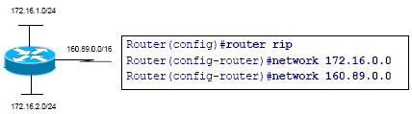
Rutarea în reţele IP
Configurarea unui protocol
Pe fiecare ruter se face configurarea protocolului de reţea folosit
Comanda network are trei funcţii :
Ce reţele for fi incluse în update-uri
Pe ce interfeţe să se trimită actualizări
Ce interfeţe să asculte pentru actualizări
Comanda network se foloseşte numai pentru reţelele direct conectate

Slide 9
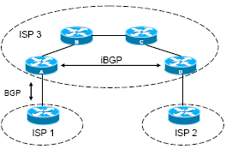
Rutarea în reţele IP
Sisteme autonome (SA)
Reprezintă grupuri de reţele aflate sub administrare comună, care
folosesc strategii de rutare similare
Fiecare SA are un număr de identificare unic pe 16 biţi.
IGRP, EIGRP, BGP necesită specificarea acestui număr
Fiecare SA are propriul set de reguli
Rutarea între SA diferite se face de către protocoale de tip EGP

Slide 10
Rutarea în reţele IP
IGRP este un protocol dezvoltat de CISCO (proprietar):
Foloseşte algoritmul vector distanţă
Foloseşte o metrică compusă: bandă, încărcare, fiabilitate, întârziere
Update-urile sunt trimise la fiecare 90 s
Puţin folosit în prezent
EIGRP dezvoltat de CISCO (proprietar):
Protocol hibrid
Foloseşte DUAL (Diffused Update Algorithm) ptr. a calcula calea cea mai scurtă
Update-urile sunt trimise prin adr. multicast 224.0.0.10, determinate de schimbări topologice

Slide 11
Rutarea în reţele IP
BGP este un protocol de rutare exterior
Bazat pe vector distanţă
Folosit între ISP-uri sau între ISP-uri şi clienţi
Folosit pentru a ruta trafic între sisteme autonome
OSPF este un protocol open source
Bazat pe starea legăturilor
Foloseşte algoritmul SPF pentru a calcula calea cea mai scurtă (cost minim) de la o sursă la o destinaţie
Update-urile sunt trimise în momentul apariţiei de schimbări în topologie

Slide 12
Rutarea în reţele IP
Protocoale DV
Transmit informaţii la vecini Necesită mai puţine resurse
Transmit întreaga tabelă de rutare Convergenţă greoaie
Update-uri periodice Puţin scalabile

Slide 13
Rutarea în reţele IP
Bucle în reţele
Cade reţeaua 1 (LAN 1)
A trimite update lui B şi D
C trimite periodic update lui D care conţine o rută către LAN1 via B
D trimite informaţia incorectă lui A
A trimite mai departe către B şi E
Pachetele către LAN 1 vor circula în bucla C-B-A-D-C
Cauzele buclelor
- Updateuri incorecte sau inconsistente
- Informaţii de rutare incorecte sau incomplete
- Rute statice incorect configurate având o adresă intermediară la care nu se poate ajunge

Slide 14
Rutarea în reţele IP
Evitarea Buclelor în reţele
Limitarea numărului maxim de salturi
Despicarea orizontului
Otrăvirea rutelor (route poisoning)
Ohddown Timers
Numărul maxim de salturi
Pachetele către LAN 1 ar circula continuu în buclă
Ptr. evitare, la fiecare trecere printr-un ruter se incrementează Hop Count cu 1
Când Hop Count ajunge la o valoare maximă prestabilită, pachetul se aruncă
În cazul RIP Max Hop Count =15

Slide 15
Rutarea în reţele IP
Split Horizon
Presupune că informaţia despre o rută venită pe o anumită interfaţă
să nu fie trimisă inapoi pe aceeaşi interfaţă
Exemplu Ruterul A trimite lui B o rută către LAN 1
B primeşte informaţia si nu îi va trimite lui A niciun update despre
reţeaua A

Slide 16
Rutarea în reţele IP
Route Poisoning
Pentru a rezolva buclele mari, se folosesc update-uri de tip “poison reverse”
Sunt transmise informaţii explicite când o reţea sau o subreţea nu mai sunt disponibile
Acest lucru este realizat prin setarea numărului de salturi mai mare decât maximul
Un dezavantaj este faptul că pachetele care conţin tabela de rutare vor fi mai mari, deoarece includ şi rutate “otrăvite”
Tehnica Route Poisoning se foloseşte împreună cu split horizon şi update-uri periodice pentru a obţine timp de convergenţă mai bun
Split Horizon şi Route Poisoning sunt activate în mod implicit pe toate interfeţele ruterului

